Slide 1
Народный бюджет
Белозерский муниципальный округ 2025 год
«Поставка ростовых кукол»

Slide 2
Проблемы, на решение которых направлен проект:
В Доме культуры для детей часто проводятся детские игровые программы, для зрелищности и привлекательности необходимы ростовые куклы. Данные куклы повысят уровень проведения мероприятий, сделают их более интересными, зрелищными и яркими.
Поставка ростовых кукол

Slide 3
Финансирование проекта, тыс. руб.

Slide 4
Результаты реализации проекта
Эффективность проекта несомненна
Мероприятия станут более яркими и интересными
Установление тесной связи между жителями и органами местного самоуправления

Slide 5
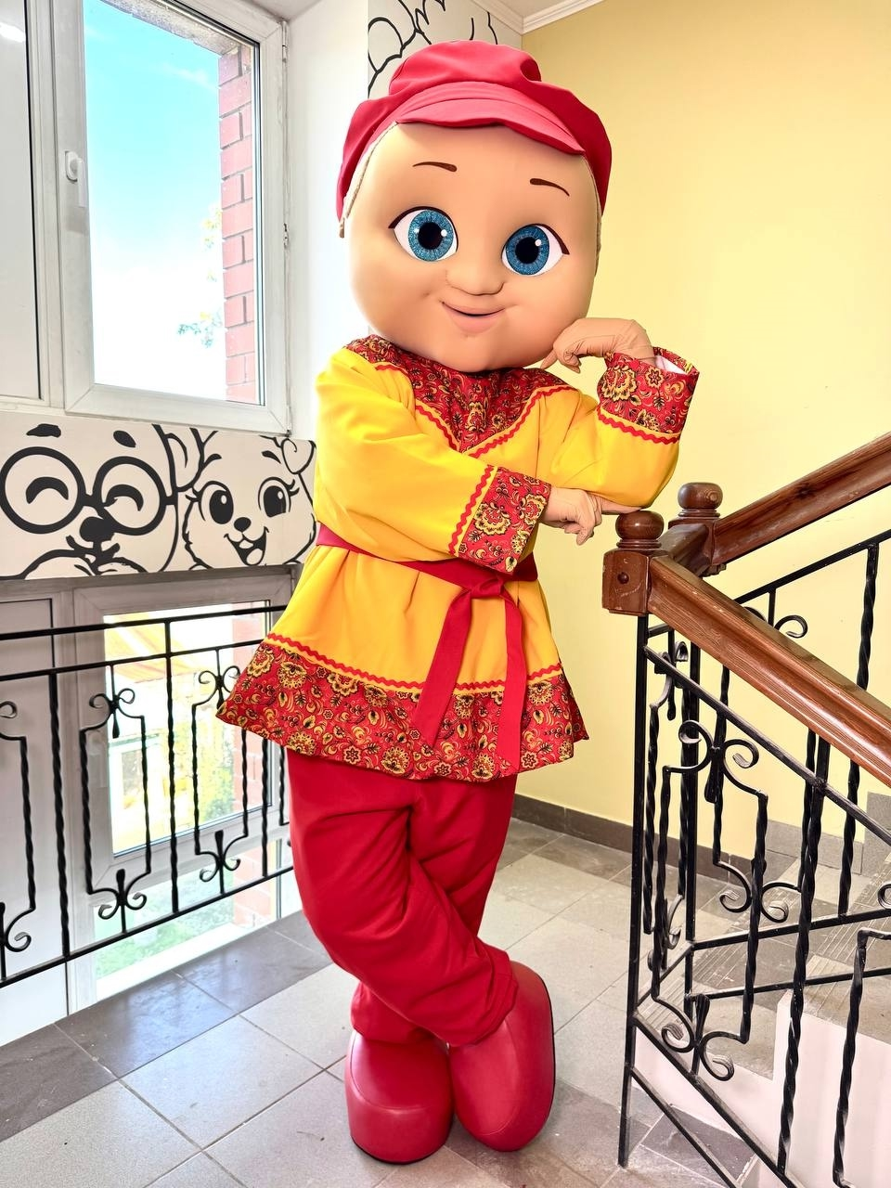
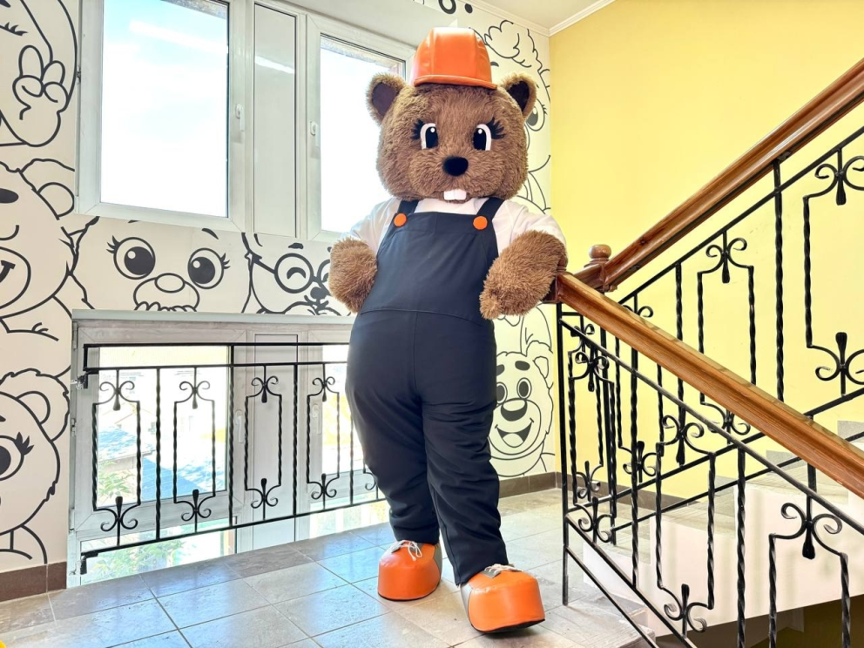
ФОТООТЧЕТ

